Slide 1
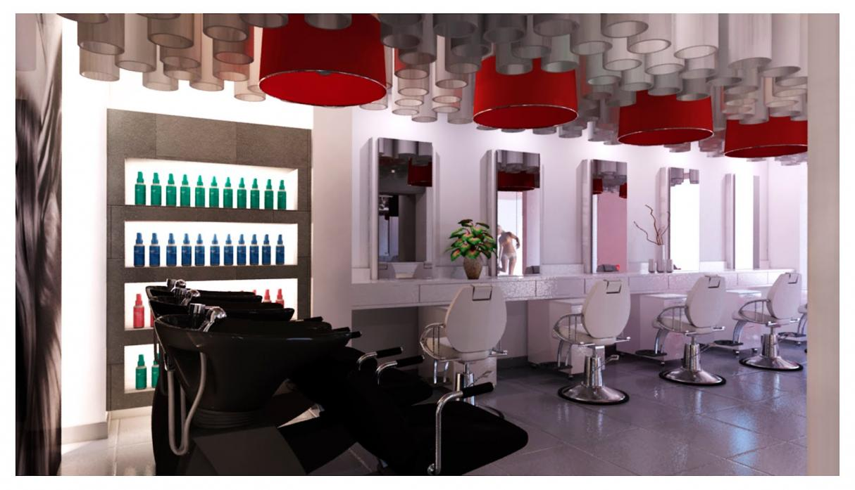
Салон красоты «Счастье»
м. Академическая, ул. Бутлерова, д. 40
телефон +7(812)-448-68-18

Slide 2
Парикмахерский зал

Slide 3
Маникюр

Slide 4
Педикюр

Slide 5
Косметология

Slide 6
Массаж

Slide 7
Дневной и вечерний макияж

Slide 8
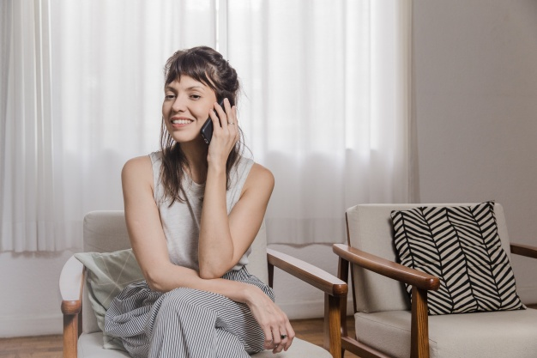
Отзывы
посетила Счастье на Бутлерова. Попала к мастеру Елене на вечернюю прическу и макияж. Хотела бы выразить благодарность лично Елене за профессионализм, услышала и исполнила все мои пожелания, дала пару дельных советов. Цена услуг полностью соответствует качеству, руководству салона советую держаться затаких профессионалов как Елена, ведь именно они и формируют лицо заведения!
P.S. прическа и макияж продержались до последнего и даже больше, не смотря на достаточно сильный ветер в этот день и море слёз свойственных подружкам невесты)))

Slide 9
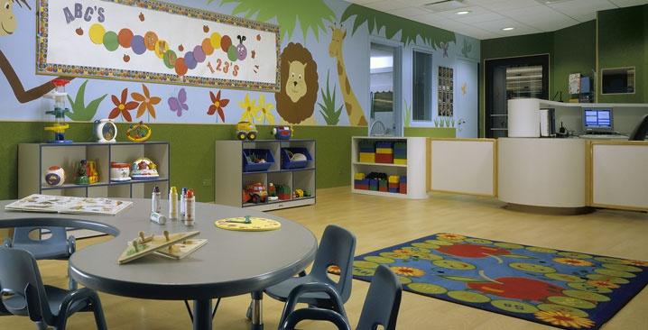
Приходите всей семьёй
Детская комната непременно понравится малышам

Slide 10
Мы всегда рады Вам
График работы: понедельник 11-21.00
вторник – воскресенье 10.00- 21.00

